Slide 1
Федеральное государственное бюджетное образовательное учреждение высшего образования «Красноярский государственный медицинский
университет имени профессора В.Ф. Войно-Ясенецкого»
Министерства здравоохранения Российской Федерации
Фармацевтический колледж
МДК 03.01 Организация деятельности аптеки и ее структурных подразделений ПМ 03. Организация деятельности структурных подразделений аптеки и руководство аптечной организацией при отсутствии специалиста с высшим образованием Дневник производственной практики для обучающихся 2 курса по специальности 33.02.01 Фармация 3 семестр
На базе «Губернские аптеки» ЦРА№194
Выполнил: Ербягина Елизавета Викторовна 227 группа
Общий/непосредственный руководитель: Иванова Наталья Михайловна (заведующая аптекой)
Методический руководитель: Казакова Елена Николаевна (преподаватель)
Красноярск, 2022

Slide 2
Вывеска аптеки

Slide 3
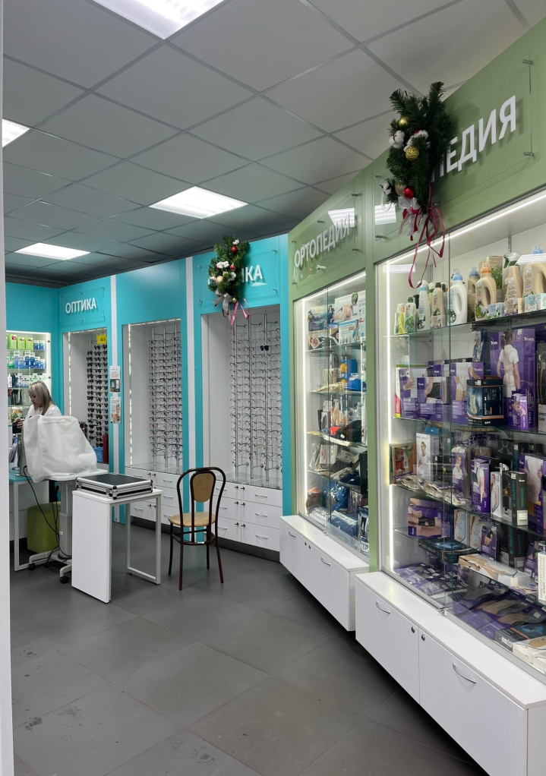
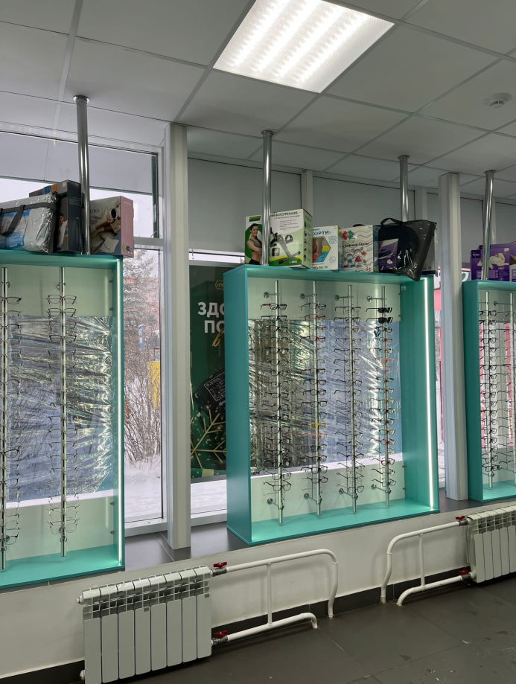
Торговый зал

Slide 4
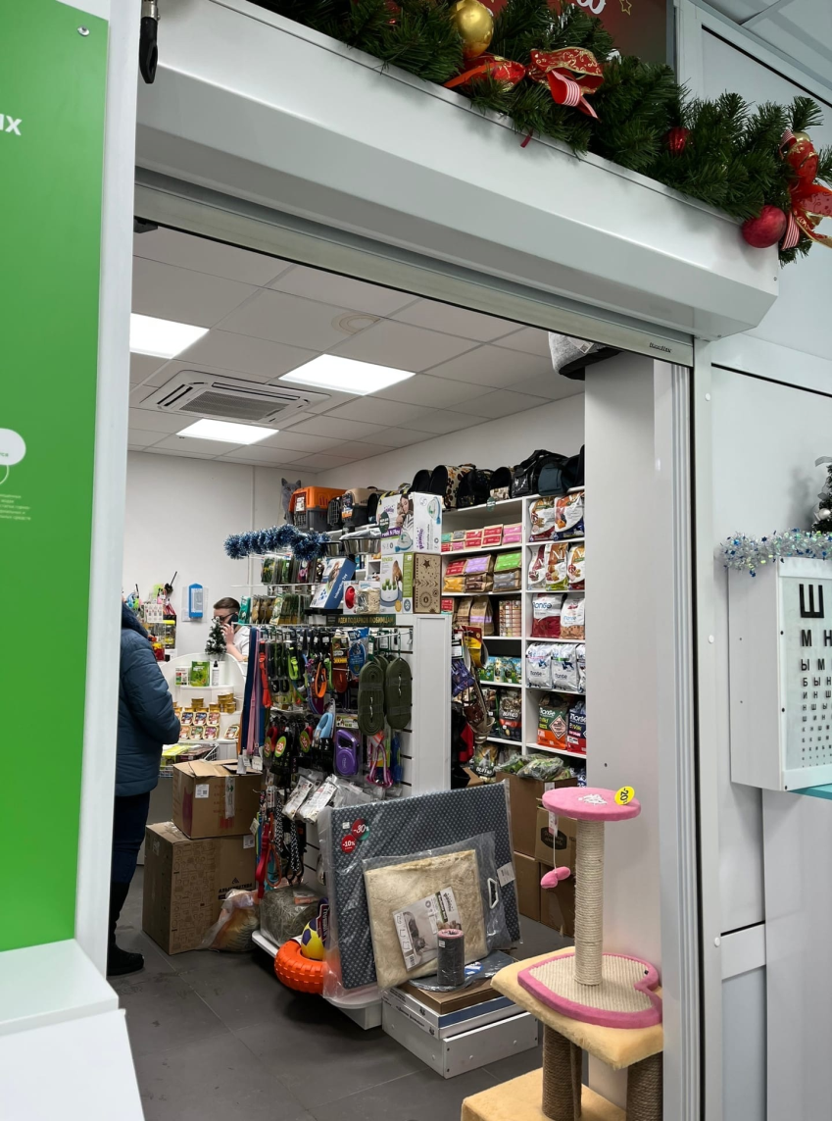
Торговый зал

Slide 5
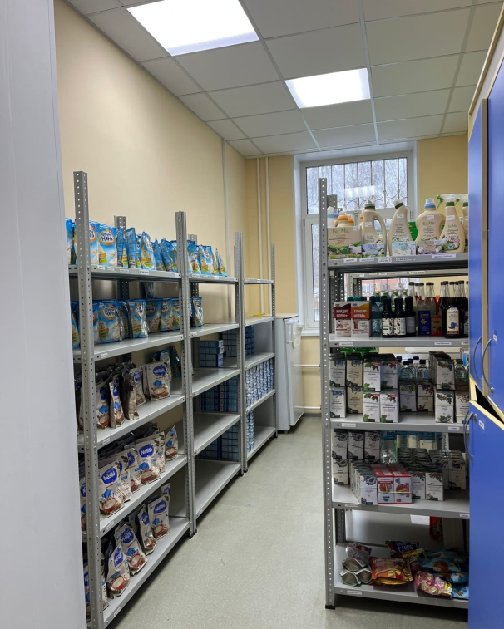
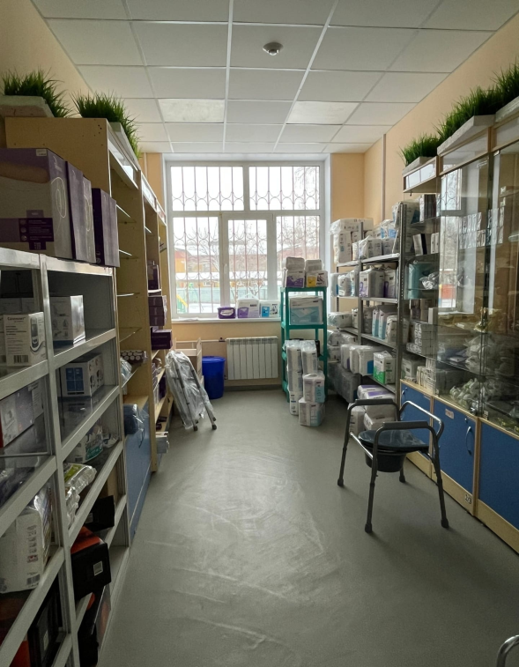
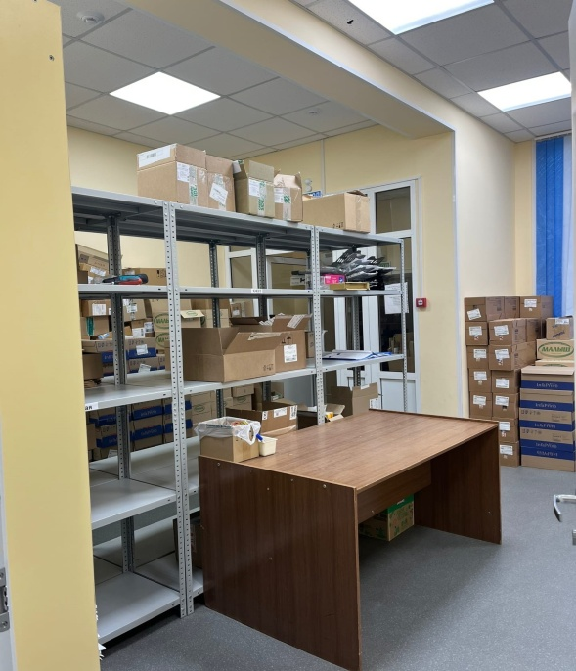
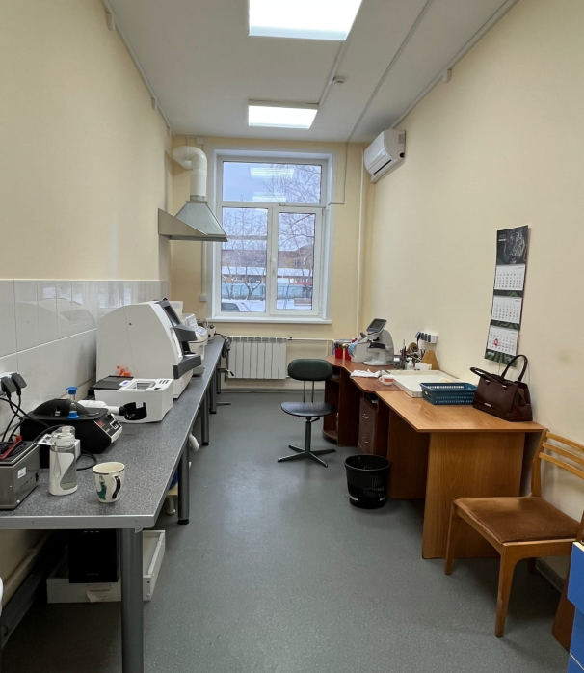
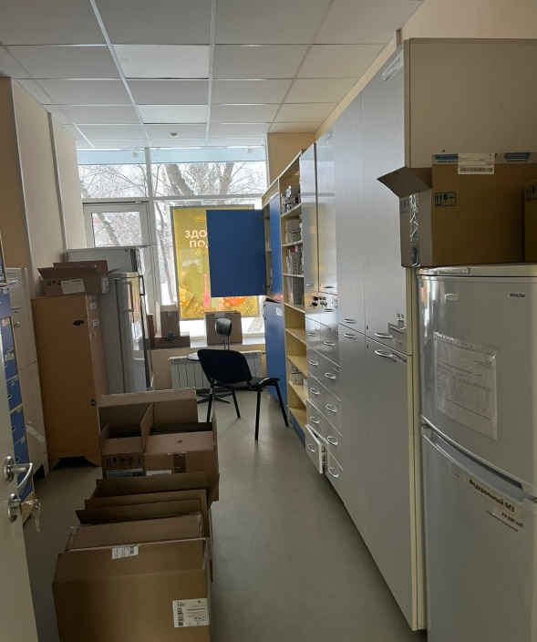
Помещения аптеки

Slide 6
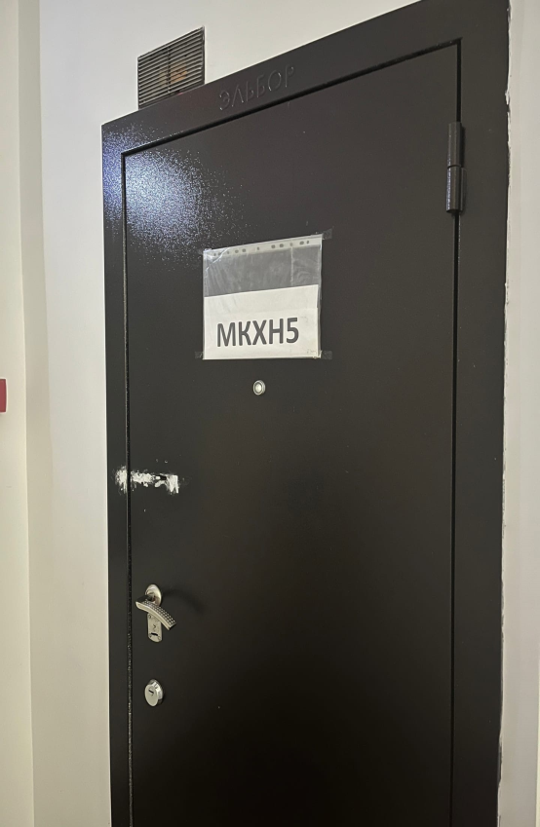
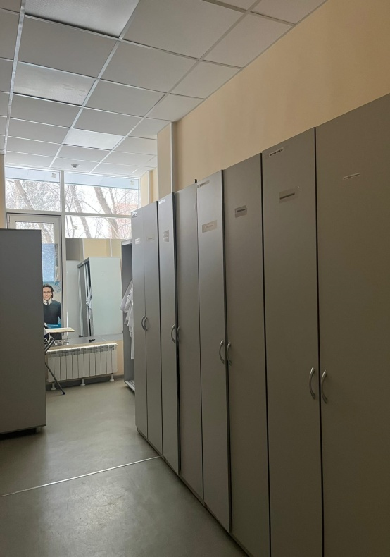
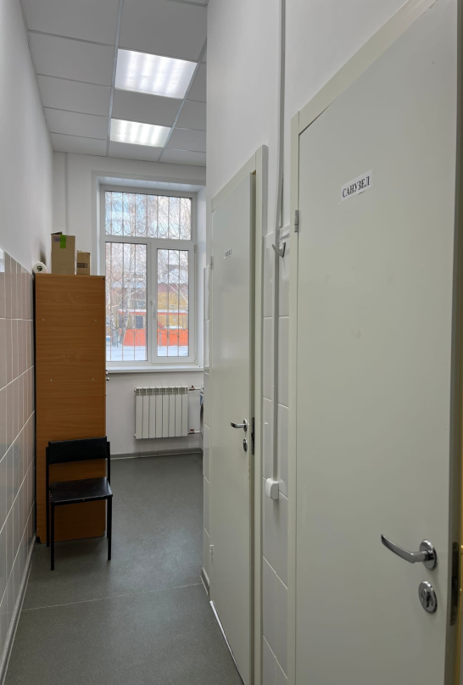
Помещения аптеки

Slide 7
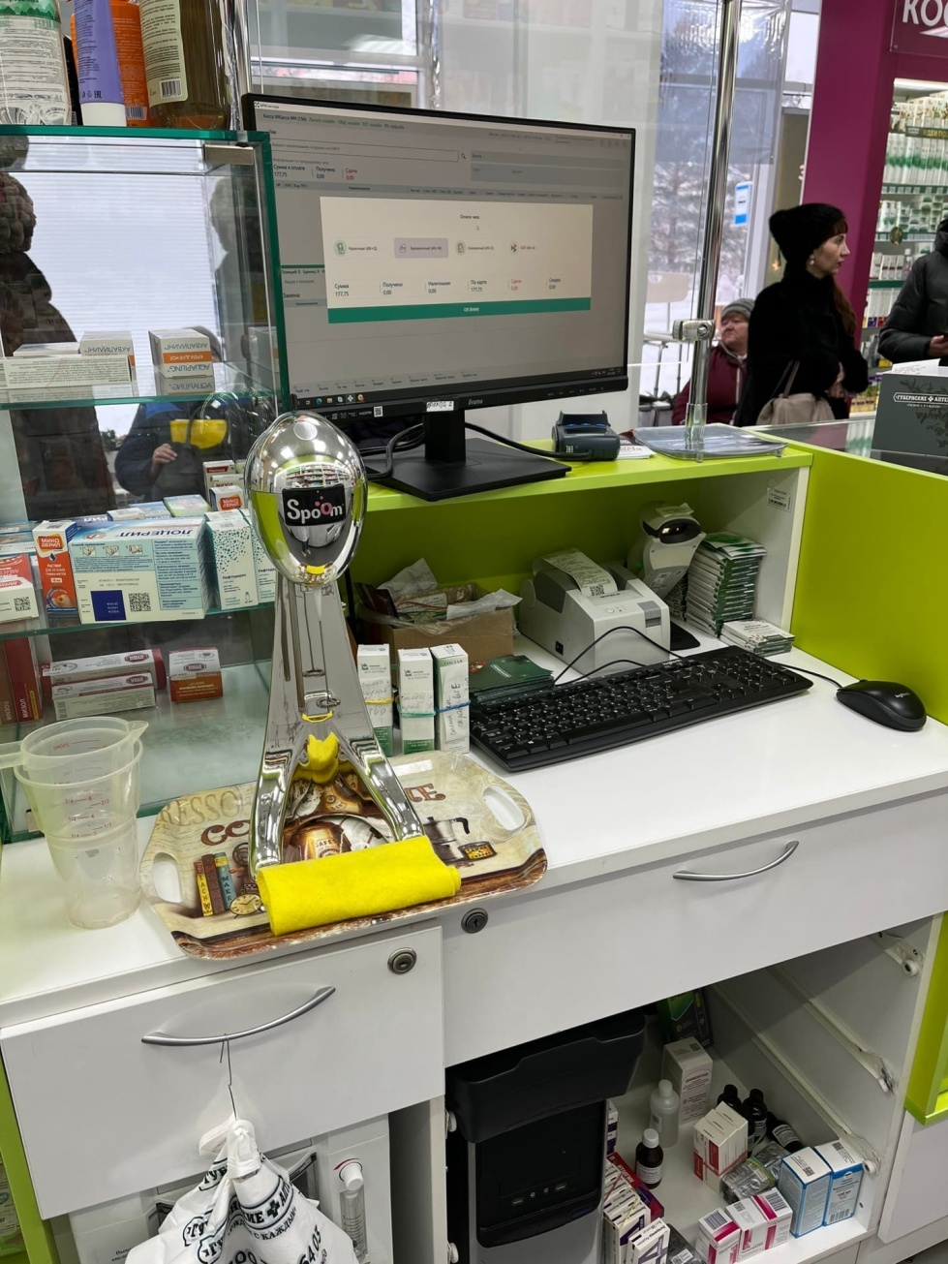
Рабочее место фармацевта

Slide 8
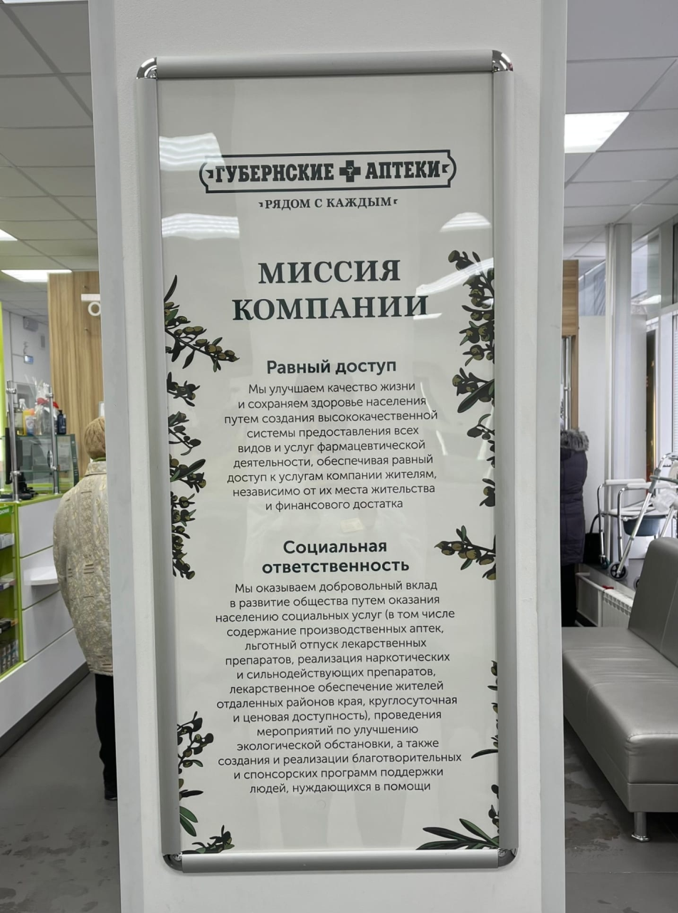
Информационный стенд для посетителей

Slide 9
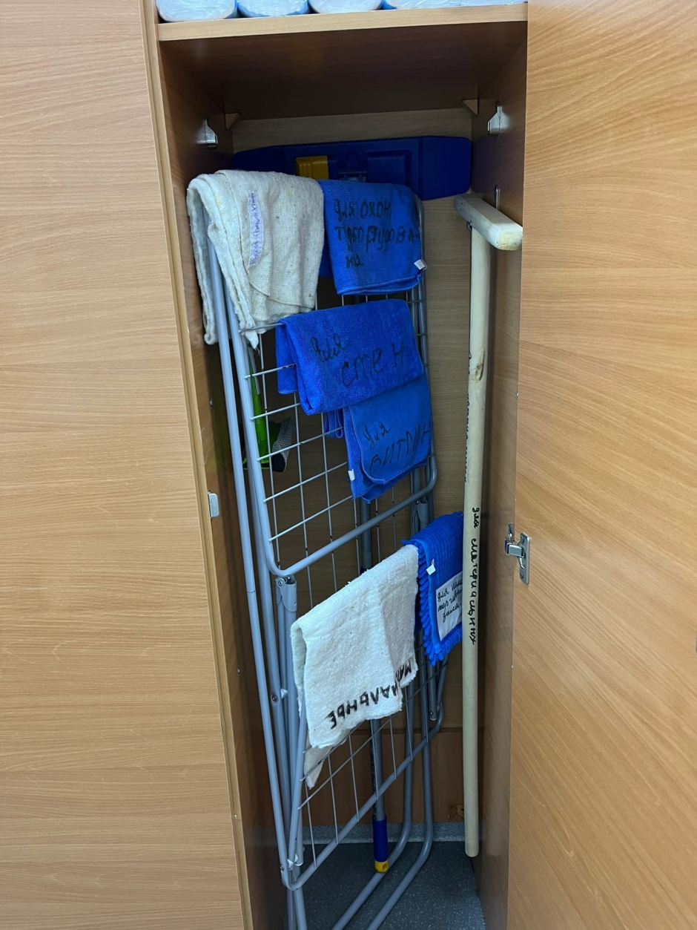
Помещение (шкаф) для хранения уборочного инвентаря

Slide 10
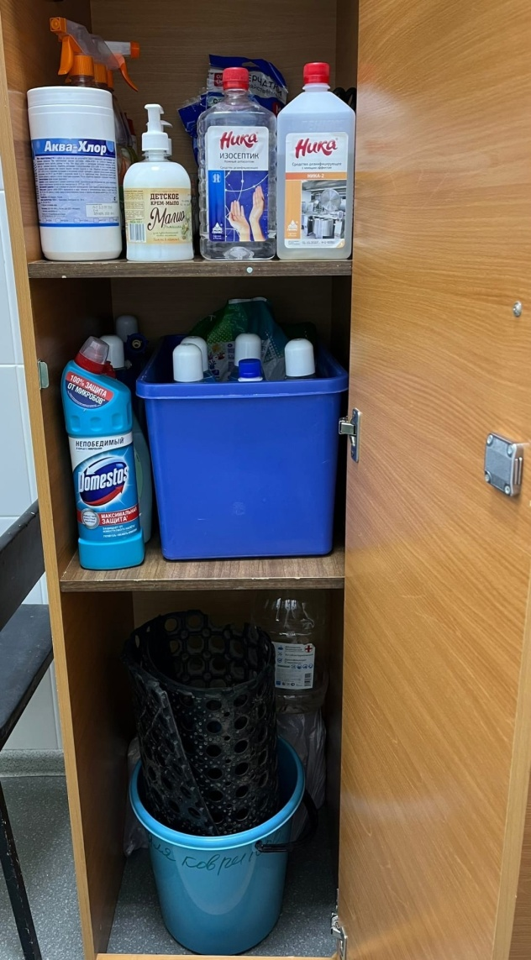
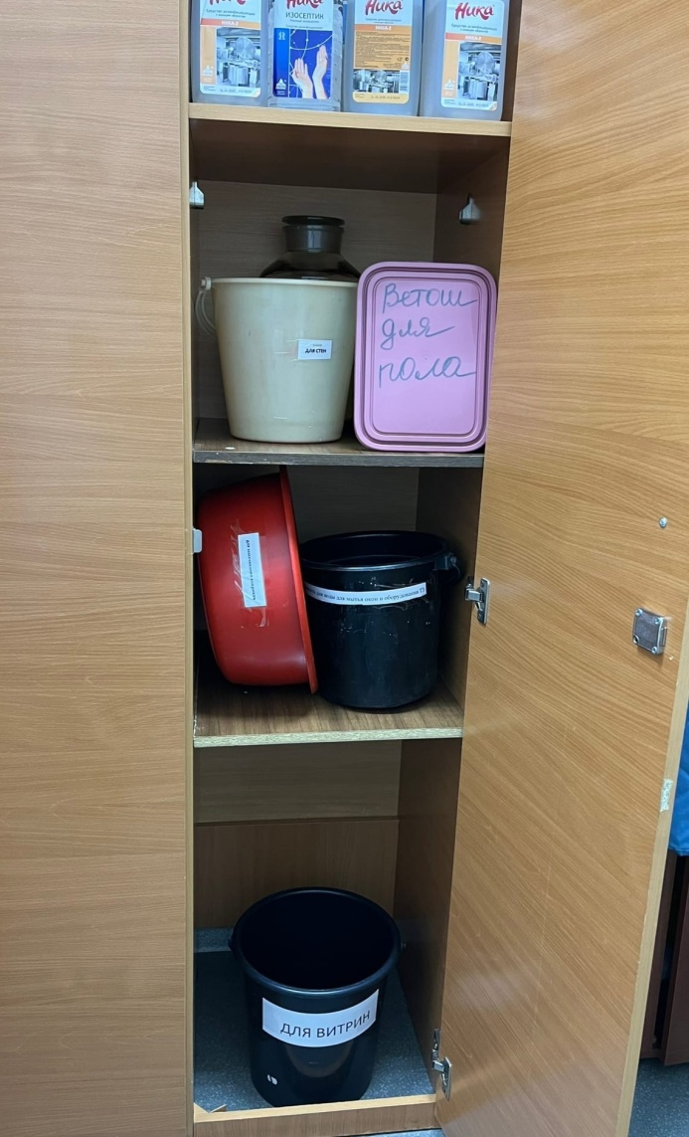
Промаркированный уборочный инвентарь

Slide 11
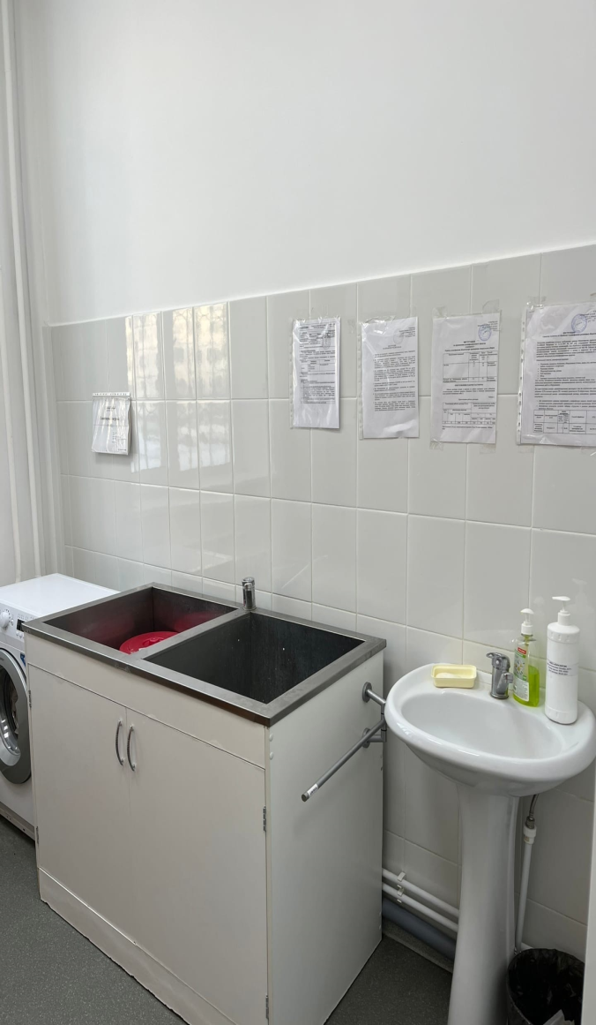
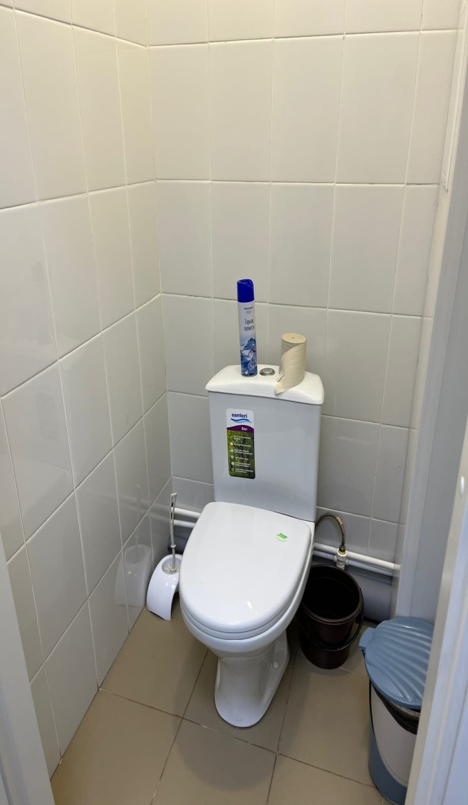
Санузел

Slide 12
Фармацевт в санитарной одежде

Slide 13
Административно-бытовая зона

Slide 14
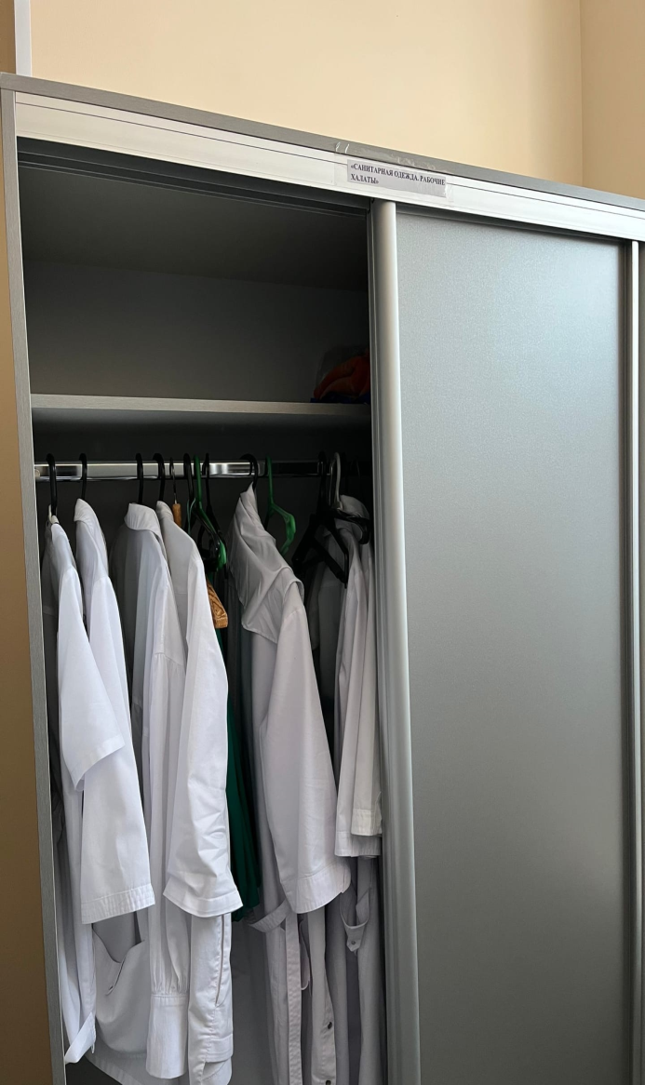
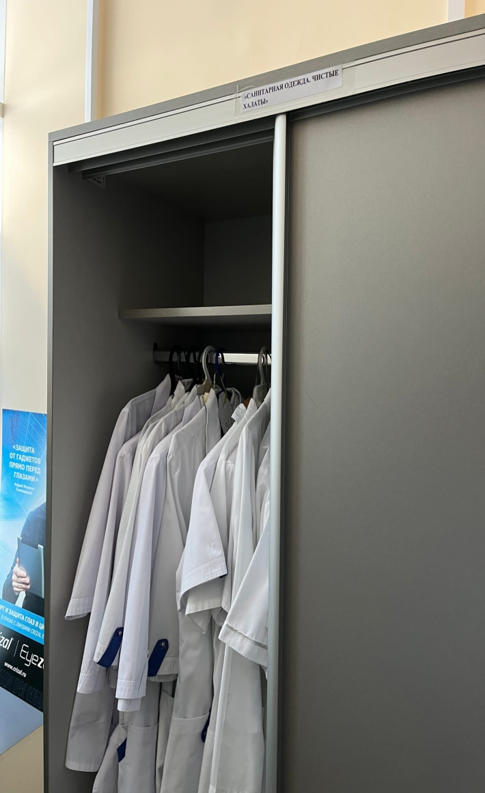
Зона хранения верхней и санитарной одежды

Slide 15
Материальные комнаты

Slide 16
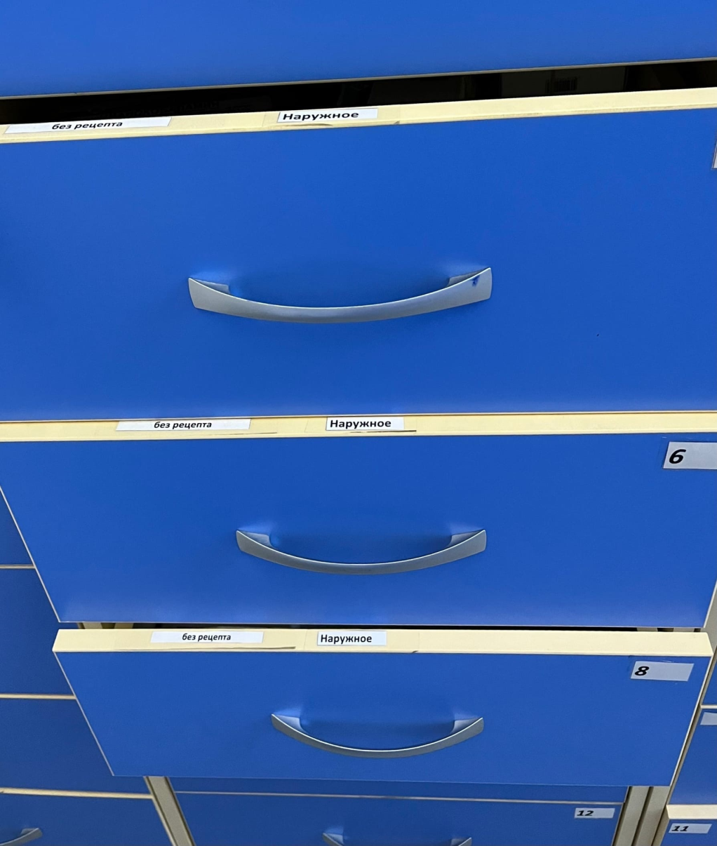
Шкафы для хранения наружных лекарственных препаратов

Slide 17
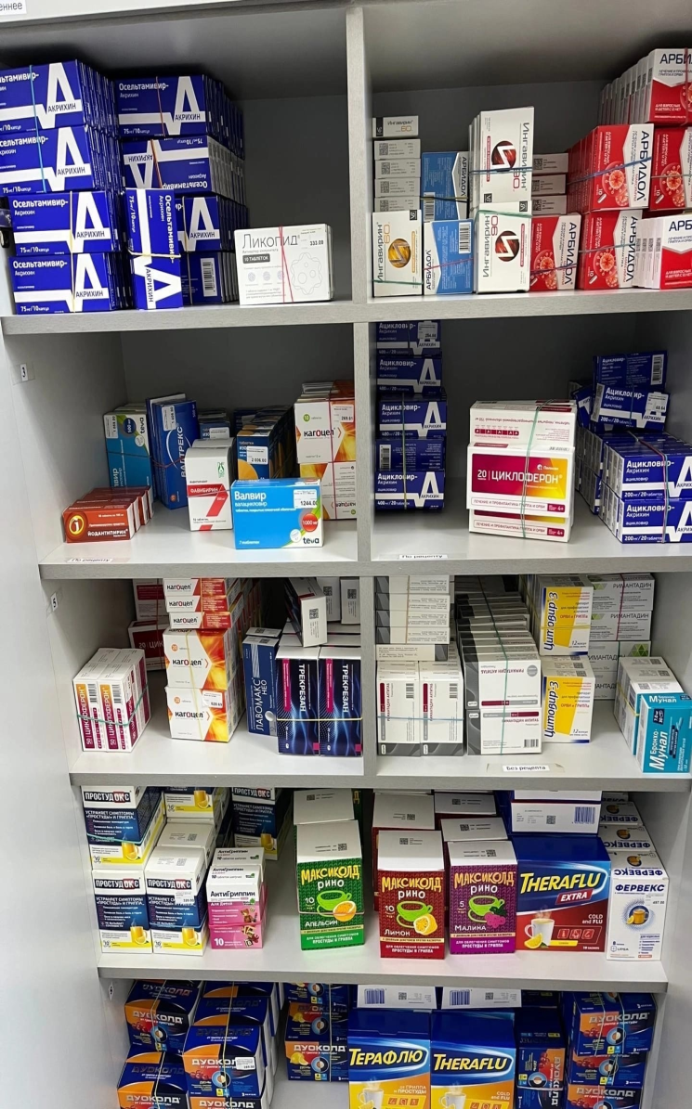
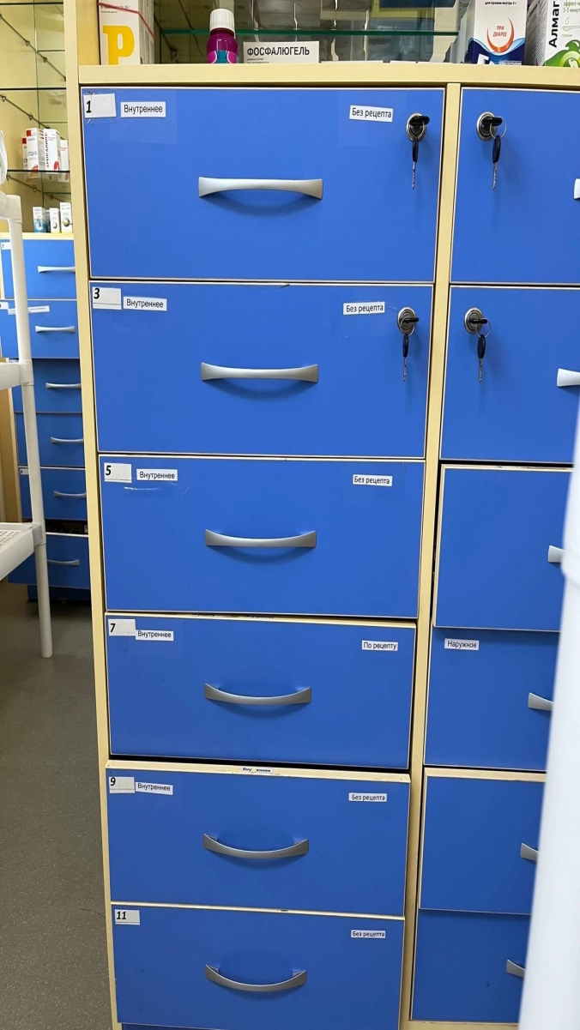
Шкафы для хранения внутренних лекарственных препаратов

Slide 18
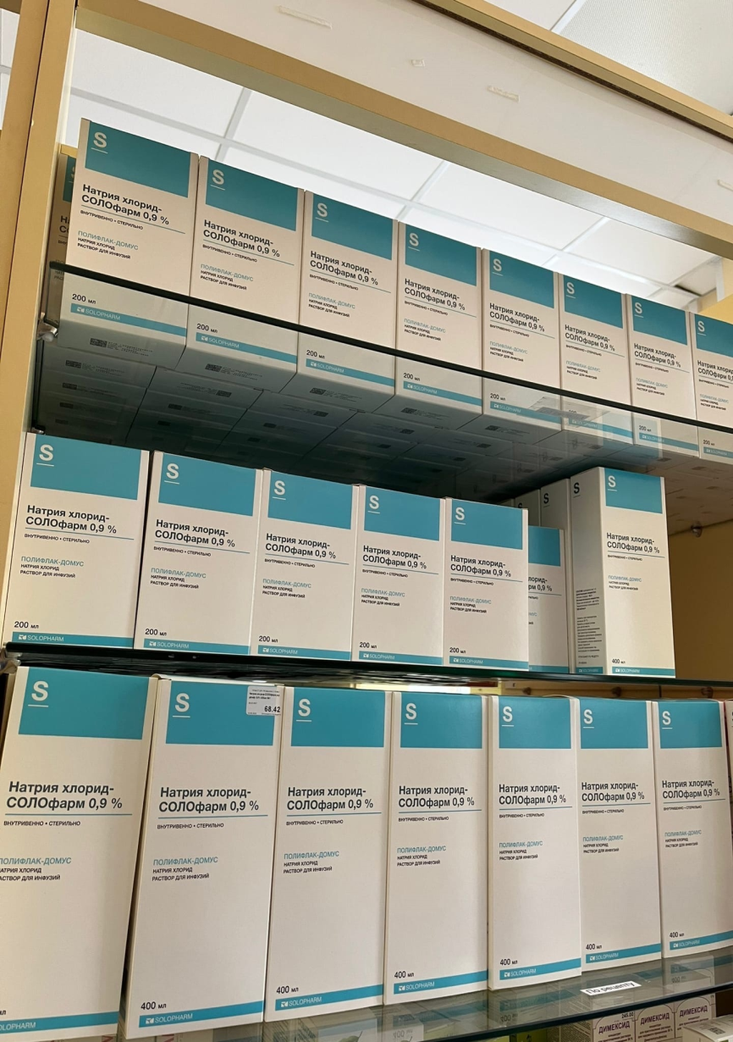
Шкаф для хранения лекарственных препаратов для инъекций

Slide 19
Шкаф для хранения перевязочного материала

Slide 20
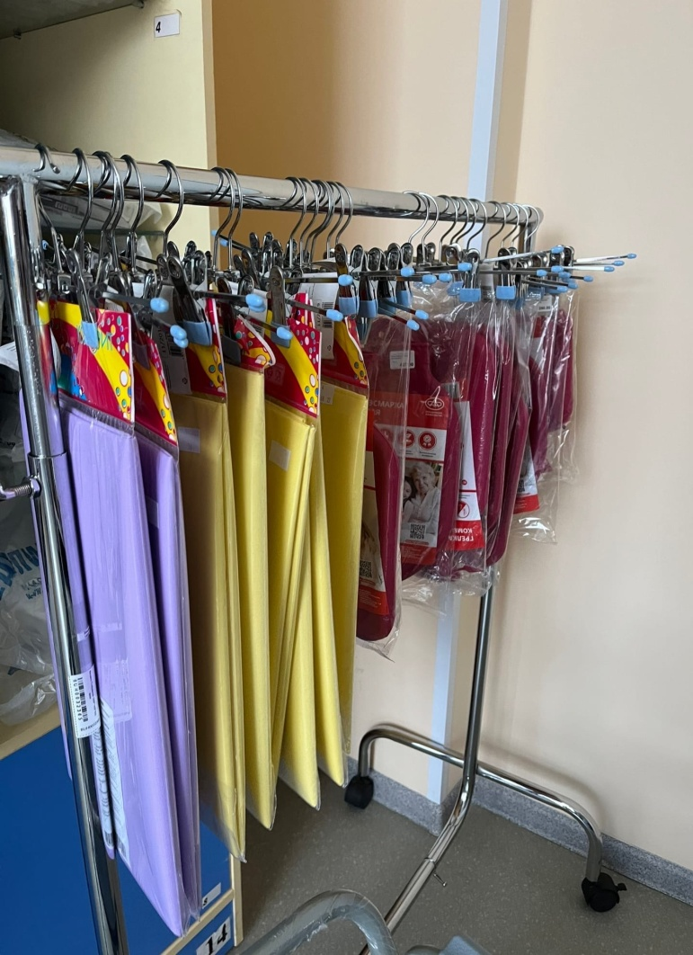
Шкаф для хранения резиновых изделий

Slide 21
Шкаф для хранения лекарственного растительного сырья

Slide 22
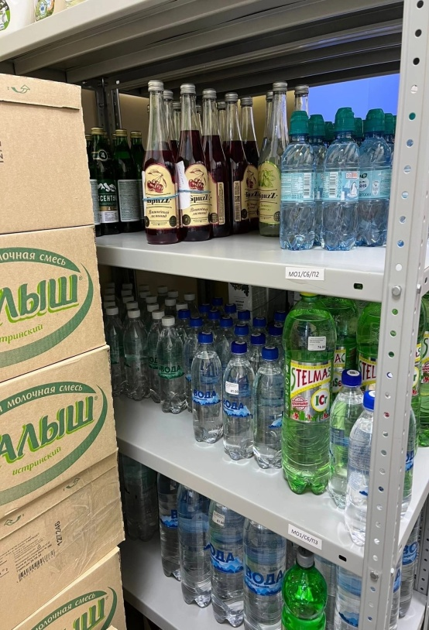
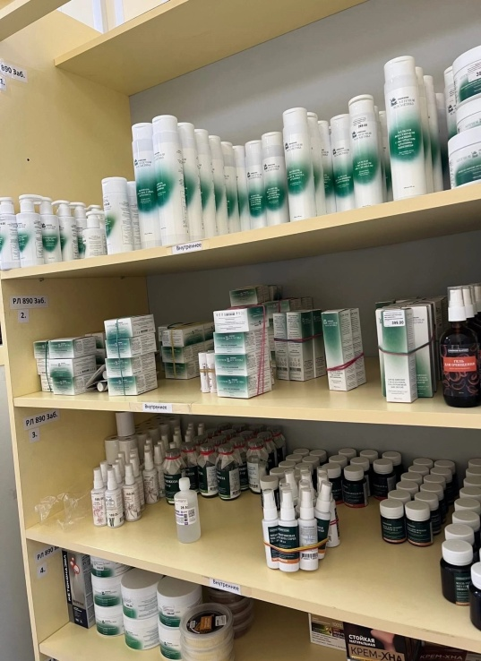
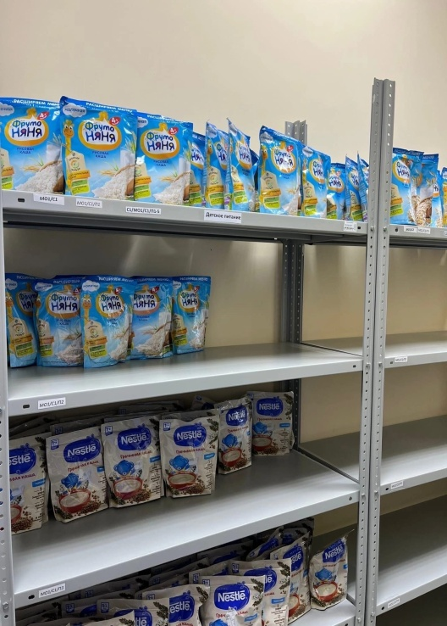
Шкафы для хранения парафармацевтической продукции

Slide 23
Шкаф для хранения огнеопасных веществ

Slide 24
Помещение хранения препаратов, стоящих на ПКУ

Slide 25
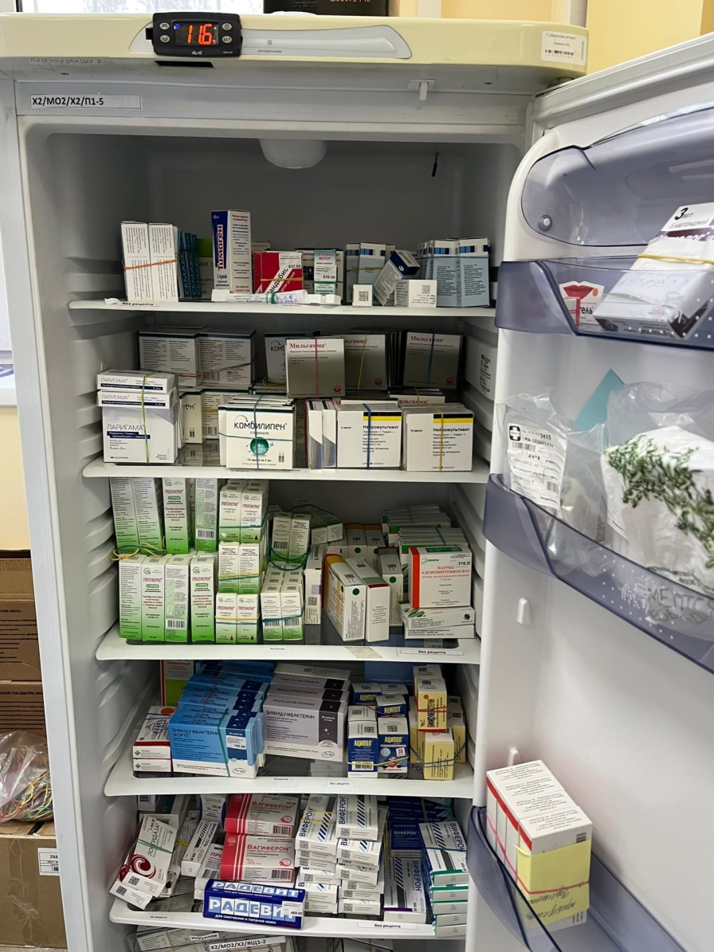
Холодильник

Slide 26
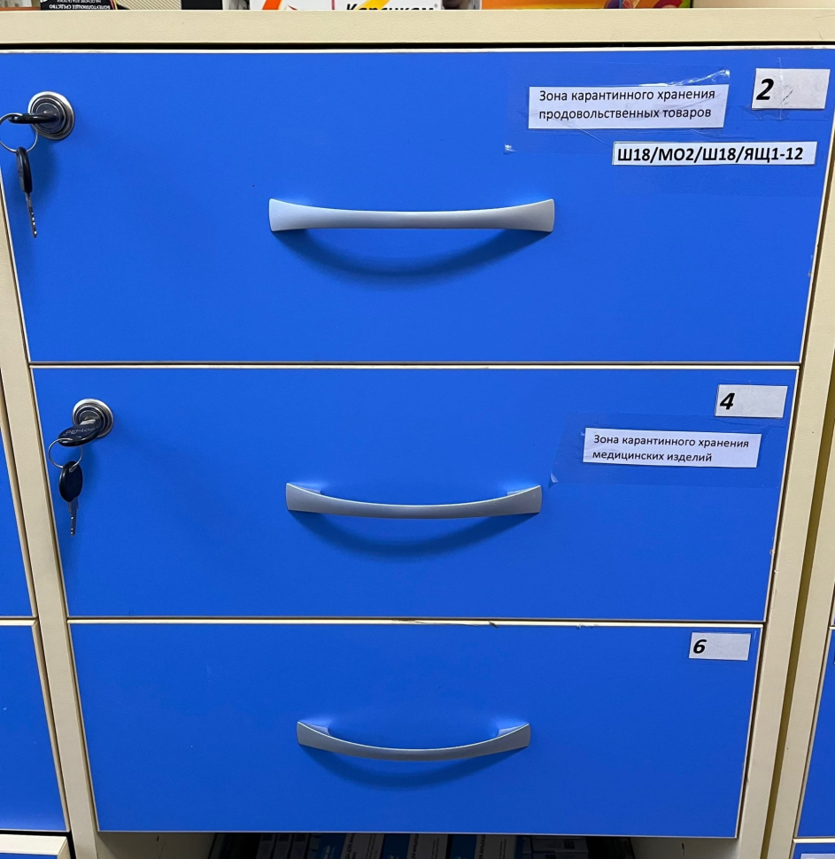
Карантинные зоны хранения лекарственных препаратов

Slide 27
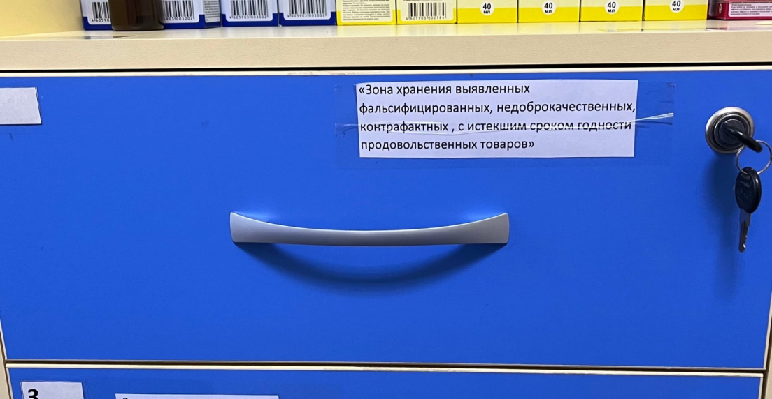
Зоны для хранения фальсифицированных, недоброкачественных, контрафактных ЛП1, а также ПП с истекшим сроком годности

Slide 28
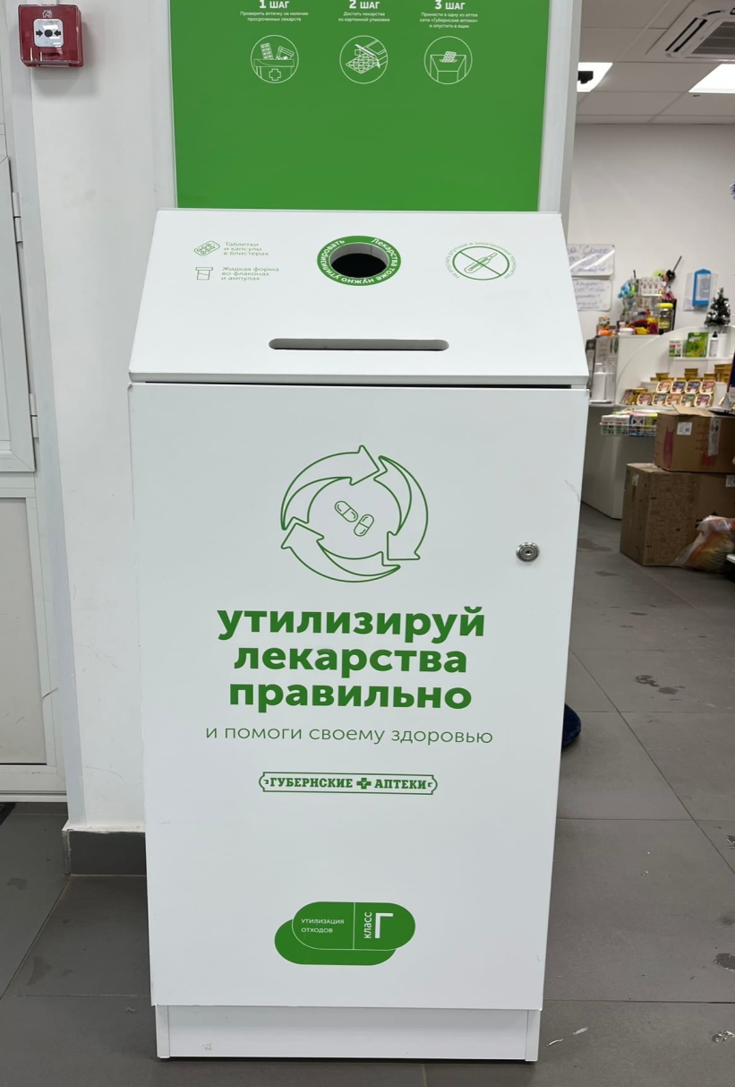
Тара для сбора медицинских отходов

Slide 29
СПАСИБО ЗА ВНИМАНИЕ

